Slide 1
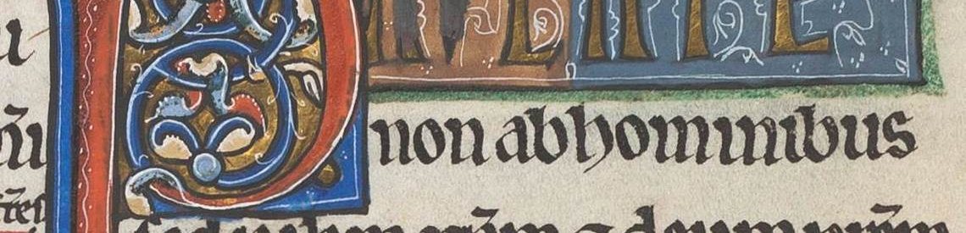
Filologia romanza
Questa foto di Autore sconosciuto è concesso in licenza da CC BY
I
Testi intermedi
Prof. Paolo Maninchedda
Università di Cagliari a. a. 2023/24

Slide 2
I testi intermedi tra latino e romanzo
Il mutamento linguistico tra V e VII secolo d. C.
L’oralità è la sede dell’innovazione
Lo scritto è la sede della conservazione
I testi scritti sono testi latini o che ambiscono ad esserlo
Gli elementi romanzi si insinuano nei testi latini con maggiore o minore consapevolezza degli emittenti

Slide 3
La riforma carolingia (VIII secolo)
Premessa: il monachesimo irlandese e inglese. Gregorio Magno invia Agostino (596).
Papa Vitaliano (657-753) invia come arcivescovo di Canterbury il monaco greco Teodoro
Beda (673-753) ci informa che Canterbury seguiva l’antico ordo studiorum del trivium e del quadrivium
Carlomanno invita il monaco Bonifacio a restaurare la Chiesa e gli studi in Austrasia (742)
Alcuino alla corte di Carlo Magno (778)
789 Capitulare de litteris: Qui Deo placere appetunt recte vivendo ei etiam placere non negligant recte loquendo

Slide 4
Ufficializzazione della situazione di bilinguismo
La rinnovata conoscenza del latino ha aumentato la coscienza della differenza della lingua/lingue parlate
In epoca carolingia si copiano moltissimi testi classici, al punto che Petrarca pensò che la scrittura carolina fosse quella della tarda antichità, contrapposta a quella dei suoi tempi, che noi chiamiamo gotica.
I chierici e i dotti scrivono e parlano in latino
Il popolo e i laici (cavalieri, conti, duchi e re) parlano in volgare

Slide 5
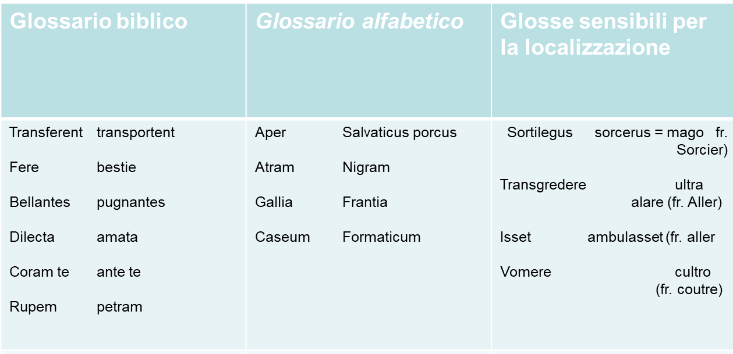
Glosse di reichenau
Luogo di conservazione: Karlruhe, Badische Landesbibliothek, mss 115 e 86; Luogo di provenienza: Abbazia Benedettina di Reichenau; Luogo di produzione: Francia settentrionale; Manoscritto del X secolo; Testo del IX in.

Slide 6
Breve de inquisitione 715
Arezzo, Archivio Storico Diocesano, Carte della Canonica
Il notaio Guntheram per ordine del re longobardo Liutprando si reca a Siena per condurre indagini (inquisitione) e dirimere una questione di confini tra le diocesi di Arezzo e di Siena. Interroga alcuni testimoni, tra i quali Urso
Item Ursus presbiter senex de Sancto Felice fines Clusinas dixit:
(…) Iste Adeodatus episcopus isto anno fecit ibi fontis, et sagravit eas a lumen per nocte, et fecit ibi presbitero uno infantulo abente annos non plus duodecem, qui nec vespero sapit, nec madodinos facere, nec missa cantare. Nam consubrino eius coetaneo ecce mecum abeo: videte si potit, et cognoscite presbiterum esse.

Slide 7
Parodia della legge salica
In nomine Dei, Patris omnipotentis. Sit placuit uoluntas Laidobranno et Adono, ut pactum Salicum de quod titulum non abit, gratenter suplicibus aput gracia Fredono una cum uxore sua et obtimatis eorum, in ipsum pactum titulum unum, cum Deo adiutorio, pertractare debirent: ut, si quis homo aut in casa aut foris casa plena botilia abere potuerint, tam de eorum, quam de aliorum, in cuppa non mittant ne gutta. Se ullus hoc facire presumserit, malobergo leodardi, sol(idos) quindecim con(ponat) et ipsa cuppa frangant la tota, ad illo botiliario frangant lo cabo, at illo scanciono tollant lis potionis. Sic conuinit obseruare: aput staubo bibant et intus suppas faciant. Cum senior bibit duas uicis, sui uassalli la tercia, bonum est. Ego qui scribsi mei nomen non hic scripsi Culpabilis iudicetur
Traduzione: In nome di Dio, Padre onnipotente. Piacque che si facesse la volontà di Laidobranno e Adono, affinché ciò che non è normato nella Legge salica, in risposta alle suppliche di grazia fatte da Fredono con sua moglie e dalla loro corte, in questa stessa legge debba prevedere, con l’aiuto di Dio, un proprio capitolo: che, se qualcuno o in casa o fuori casa potrà avere una bottiglia piena, propria o altrui, non ne versi neanche una goccia nella coppa. Se qualcuno oserà fare questo paghi, giudicato in tribunale con citazione di testimoni, paghi XV soldi e gli si rompa tutta la coppa, si rompa la testa al cantiniere, si tolgano le bevande al coppiere. Così [invece] conviene procedere: bevano con la coppa e dentro vi facciano la zuppa. Quando il signore beve due volte, i suoi vassalli la terza, e così è giusto. Io che ho scritto, il mio nome qui non ho scritto. Sia giudicato colpevole.

Slide 8
Legge salica – fatti notevoli
Malabergo leodardi : malbergium = tribunale; leodardi = accusa per mezzo di testimoni
Abit = habet; cong. habeat;
Casa = vs domo
Botilia = botic(u)la
Facire < Facere = fac(i)re = fa-cr-e = faire
Botiliario = botic(u)lario
Cabo < capu(t)
Scanciono = mescita; germ scenken: tard. lat. Scancio, ‘mescere’
Staubo = lat. med. staupus; germ. stauf, ‘coppa’

Slide 9
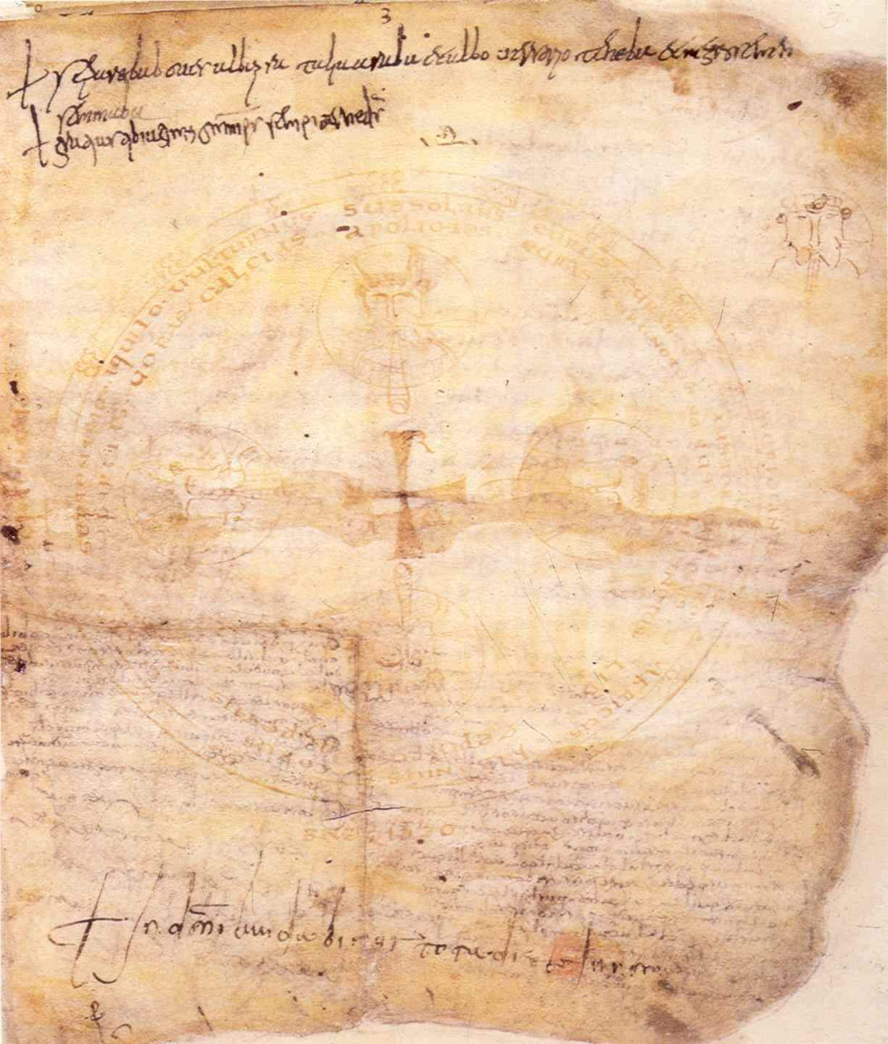
Indovinello veronese
Verona, Biblioteca capitolare, cod. LXXXIX, orazionale mozarabico; ms VII-VIII sec.; testo VIII-IX.
Sottoscrizione cagliaritana: Fl(avius) Sergius bicidominus sa(n)c(t)e (E)cl(esie) Caralita(ne)
Se pareba boves alba pratalia araba
(et) albo versorio teneba et negro semen / seminaba
+ Gratias tibi agimus omnipotens sempiterne d(eu)s
+In Domino laudabimus tota die et in nocte

Slide 10
Parafrasi dell’indovinello veronese
Se pareba boves = Aggiogava i buoi
Univa le dita
Alba pratalia araba = arava campi bianchi
Tracciava le righe
Albo versorio teneba= reggeva un aratro bianco
Impugnava la penna
Negro semen seminaba = seminava sementi nere
disegnava le lettere

Slide 11
Note linguistiche indovinello veronese
Volgarismi fonetici e morfologici
se per sibi
pareba per parabat
negro per nigrum
versorio per versorium
Latinismi
Se pareba vs parebase (legge Tobler Mussafia)
Pratalia
Semen
seminaba

Slide 12

Le scriptae
Scripta = uso della tradizione scrittoria di una determinata area.
Si parte dall’alfabeto latino (perché si imparava a leggere e scrivere in latino) ma si cercano soluzioni per i nuovi suoni
Lat. FACIO > srd. Faço
Per rendere l’esito di –CJ- o –TJ-, la Sardegna settentrionale utilizza un grafema composto da una zeta con un cediglia sottostante.
In un noto manoscritto francese (Chansonnier du Roi), un copista di area piccarda scrive z per s in finale di parola: per es. pluz
Scripta documentaria
Scripta letteraria

Slide 13
Le prime attestazioni scritte dell’area francese - documentarie
Giuramenti di Strasburgo: 842 (Prima attestazione scritta di una lingua romanza)
Pro Deo amur et pro christian poblo et nostro commun saluament, d'ist di in auant, in quant Deus sauir et podir me dunat, si saluarai eo cist meon fradre Karlo, et in adiudha et in cadhuna cosa si cum om per dreit son fradra saluar dist, in o quid il mi altresi fazet. Et ab Ludher nul plaid nunquam prindrai qui meon uol cist meon fradre Karle in damno sit.”
“Per l'amore di Dio e per il popolo cristiano e per la nostra comune salvezza, da questo giorno in avanti, in quanto Dio mi concede sapere e potere, così aiuterò io questo mio fratello Carlo e in aiuto e in qualunque cosa, così come è giusto, per diritto, che si aiuti il proprio fratello, a patto ch'egli faccia altrettanto nei miei confronti. E con Lotario non prenderò mai alcun accordo che, per mia volontà, sia in danno a questo mio fratello Carlo.

Slide 14
Le prime attestazioni scritte dell’area francese – letterarie- sequenza di sant’eulalia (880 ca)
1 Buona pulcella fut Eulalia, / 2 Bel auret corps, bellezour anima. / 3 Voldrent la veintre li Deo inimi, / 4 Voldrent la faire di aule servir. / 5 Elle no’nt eskoltet les mals conselliers, / 6 Qu’elle Deo raneiet chi meant sus en ciel, / 7 Ne por or ned argent ne paramenz, / 8 Por manatce regiel ne preiement; / 9 Niule cose non la pouret omque pleier / 10 La polle sempre non amast lo Deo menestier / 11 E por o fut presentede Maximiien, / 12 Chi rex eret a cels dis soure pagiens. / 13 Il li enortet, don’t lei nonque chielt, / 14 Qued elle fuiet lo nom christiien. / 15 Ell’ent adunet lo suon element: / 16 Melz sostendreiet les empedementz / 17 Qu’elle perdesse sa virginitet. / 18 Por o’s furet morte a grand honestet. / 19 Enz enl fou lo getterent com arde tost. / 20 Elle copes non auret, por o no’s coist. / 21 A czo no’s voldrent concreidre li rex pagiens / 22 Ad une spede li roveret tolir lo chief. / 23 La domnizelle celle kose non contredist, / 24 Volt lo seule lazsier, si ruovet Krist. / 25 In figure de colomb volat a ciel. / 26 Tuit oram que por nos degnet preier / 27 Qued auuisset de nos Christus mercit / 28 Post la mort et a lui nos laist venir / 29 Par souue clementia. | Perfetta fanciulla fu Eulalia, / bello ebbe il corpo, ancor più bella l’anima. | Vollero vincerla i nemici di Dio, / vollero farle servire il diavolo. | Ella non ascoltò i malvagi consiglieri, / che volevano farle rinnegare Dio, che regna nei cieli, | né per oro, né per argento, né per abiti lussuosi, / (né) per minaccia (fatta in nome) del re, né per lusinga; | nessuna cosa non la poté mai piegare / (a che) lei fanciulla non amasse sempre il servizio di Dio. | Essa pertanto fu condotta davanti a Massimiano, / che regnava a quel tempo sui pagani. | Egli la esorta – cosa di cui a lei non importa nulla – / ad abbandonare la fede cristiana. | Ella ne rafforza il proprio spirito (?): / sopporterebbe ogni supplizio | piuttosto che perdere la propria purezza. / Per questo subì una morte gloriosa. | Dentro al fuoco la gettarono per bruciarla rapidamente. / (Ma) ella non aveva colpe, e perciò il fuoco non la toccò. | Davanti a questo segno non volle convincersi il re pagano,/ ordinò che con una spada le tagliassero la testa. | La fanciulla non si oppose a tale cosa,/ volle lasciare il mondo, (di questo) supplica Cristo. | In forma di colomba salì al cielo. /Preghiamola tutti, che voglia intercedere per noi | affinché Cristo possa usarci misericordia / dopo la morte e ci lasci venire a lui, | per sua clemenza. (trad. S. Asperti)

Slide 15
Prime attestazioni dell’area provenzale- documentarie
Formule augurali IX-X secolo
Cum pisce in aqua fregit sua ala et resoldé / si resold in ista mans qui deslogé
(Come il pesce nell’acqua ruppe la sua pinna e [quest] si risaldò / così si risaldi in questa [acqua] la mano che si slogò)

Slide 16
Prime attestazioni dell’area provenzale- letterarie
Boeci, XI secolo
Nos iove omne, quandius qu’e nos estam, / de gran follia per folledat parllam / quar no nos membra per cui viuri esperam, / qui nos soste, tan quan per terra annam / e qui nos pais, que no murem de fam / per cui salv esmes per pur tan que.ll claman
Noi, giovani, quando siamo tra di noi / di cose non lodevoli per leggerezza parliamo / [questo] perché non ci ricordiamo di colui dal quale aspettiamo la vita eterna / che ci sostiene per il tempo in cui vaghiamo sulla terra / e che ci nutre, affinché non moriamo di fame / e grazie al quale veniamo salvati , purché lo invochiamo pregando

Slide 17
Prime attestazioni dell’area castigliana- documentarie
2 colonna
16 que lebaron en fosado,
17 II, ad ila tore;
18 que [le]baron a Cegia,
19 II, quando la talia-
20 ron jla mesa; II que
21 lebaron Lejone; II
...s...en
u...re...
24...que...
... c...
...e...u...
27 ... alio (?)…
g... Uane Ece; alio ke le
30 ba de sopbrino de Gomi
31 de do...a...; IIII que espi-
32 seron quando llo rege
33 uenit ad Rocola;
34 I qua Salbatore
Nodicia de kesos, X secolo ex.
1 colonna
1 Nodicia de
2 kesos que
3 espisit frater
4 Semeno: jn labore
5 de fratres jn ilo ba-
6 celare
7 de cirka Sancte Ius-
8 te, kesos U; jn ilo
9 alio de apate,
10 II kesos; en qu[e]
11 puseron ogano,
12 kesos IIII; jn ilo
13 de Kastrelo, I;
14 jn ila uinia majore, //
15 II;

Slide 18
Prime attestazioni dell’area castigliana- letterarie
Cantar de mio Cid – XIII secolo
De los sos ojos tan fuertemientre llorando, tornava la cabeça y estávalos catando.
Vio puertas abiertas e uços sin cañados,
alcándaras vazias, sin pielles e sin mantos
e sin falcones e sin adtores mudados.
Sospiró Mio Cid, ca mucho avié grandes cuidados;
fabló Mio Cid bien e tan mesurado:
«¡Grado a ti, Señor, Padre que estás en alto!
¡Esto me han buelto mios enemigos malos!»
Dai suoi occhi, tanto amaramente
piangendo, volgeva il capo e li fermava
A guardare.
Vide porte aperte e usci senza catene
Le pertiche spoglie senza pelli né manti
E senza falconi e senza astori mutati.
Sospirò il mio Çid perché aveva grandi
Preoccupazioni,
Parlò il Çid bene e con saggezza:
«Ti sono grato, Signore, Padre che stai in alto!
Questo hanno voluto per me i miei nemici.

Slide 19
Prime attestazioni dell’area italiana- documentarie
Placiti campani, 960
Capua, marzo 960
Sao ko kelle terre per kelle fini que ki contene trenta anni le possette parte sancti Benedicti
Teano, 26 luglio 963
Kella terra per kelle fini que bobe mostrai Sancte Marie e et trenta anni la posset parte sancte Marie

Slide 20
Prime attestazioni dell’area italiana- letterarie
Ritmo bellunese – 1193-1196
Item eodem anno castrum Landredi ceperunt, ibi vero plures homines interfecerunt et .XXVI. inter milites et pedites atque arcatores secum in vinculis duxerunt et totum castrum combusserunt et funditus destruxerunt.
De Castel d’Ard avi li nostri bona part.
I lo getà tutto intro lo flumo d’Ard,
e sex cavaler de Tarvis li plui fer
con se duse li nostre cavaler.
Nello stesso anno presero il castello di Landreis, uccidendovi molti uomini; condussero via prigionieri 26 tra cavalieri, fanti e arcieri, bruciarono e distrussero completamente il castello:
Di Castel d’Ardo ebbero i nostri buon partito.
Lo fecero rovinar tutto dentro il fiume Ardo,
e sei cavalieri di Treviso, i più fieri,
i nostri cavalieri condussero con sé.

Slide 21
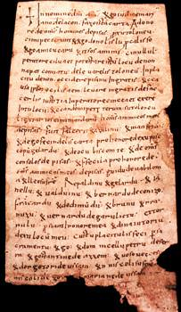
Prime attestazioni del sardo documentarie
Privilegio logudorese – XI secolo
1.In nomine Domini A m e n . Ego Iudice Mari-
2.ano de Lacon faço istam carta ad ono-
3.re de o m n e s homines de Pisas pro xu toloneu
4.ci mi pecterunt, e ego dono-lis-lu pro ca lis so
5.ego amicu caru e itsos a mimi. Ci nullu in-
6.peratore ci lu aet potestare istum locu, de non
7.n’ apat comiatu de levare-lis toloneum in pia-
8.cito de non occidere pisanu ingratis e, cca-
9.usa ipsoro ci lis aem levare ingratis, de fac-
10. er-lis iustitia inperatore ci-nce aet exere
11.in istu locu. Ecc.

Slide 22
Prime attestazioni del sardo - letterarie
A. de Lo Frasso, Los diez libros de la fortuna de amor, Barcelona, 1573
Cando si det finire custu ardente
fogu qui su coro gia m’at bruxadu,
cun s’anima misquina qui su fiadu
mi mancat vistu non poto niente.
Chiaru sole et luna relugente,
prite mi tenes tristu abandonadu,
pusti prode vivu atribuladu,
dami calqui remediu prestamente.
Tue sola mi podes remediare
et daremi sa vida in custa hora,
qui non morja privu de sa vitoria.
In eternu ti depo abandonare
o belissima dea et senyora,
deme sa vida et morte pena et gloria.

